Slide 1
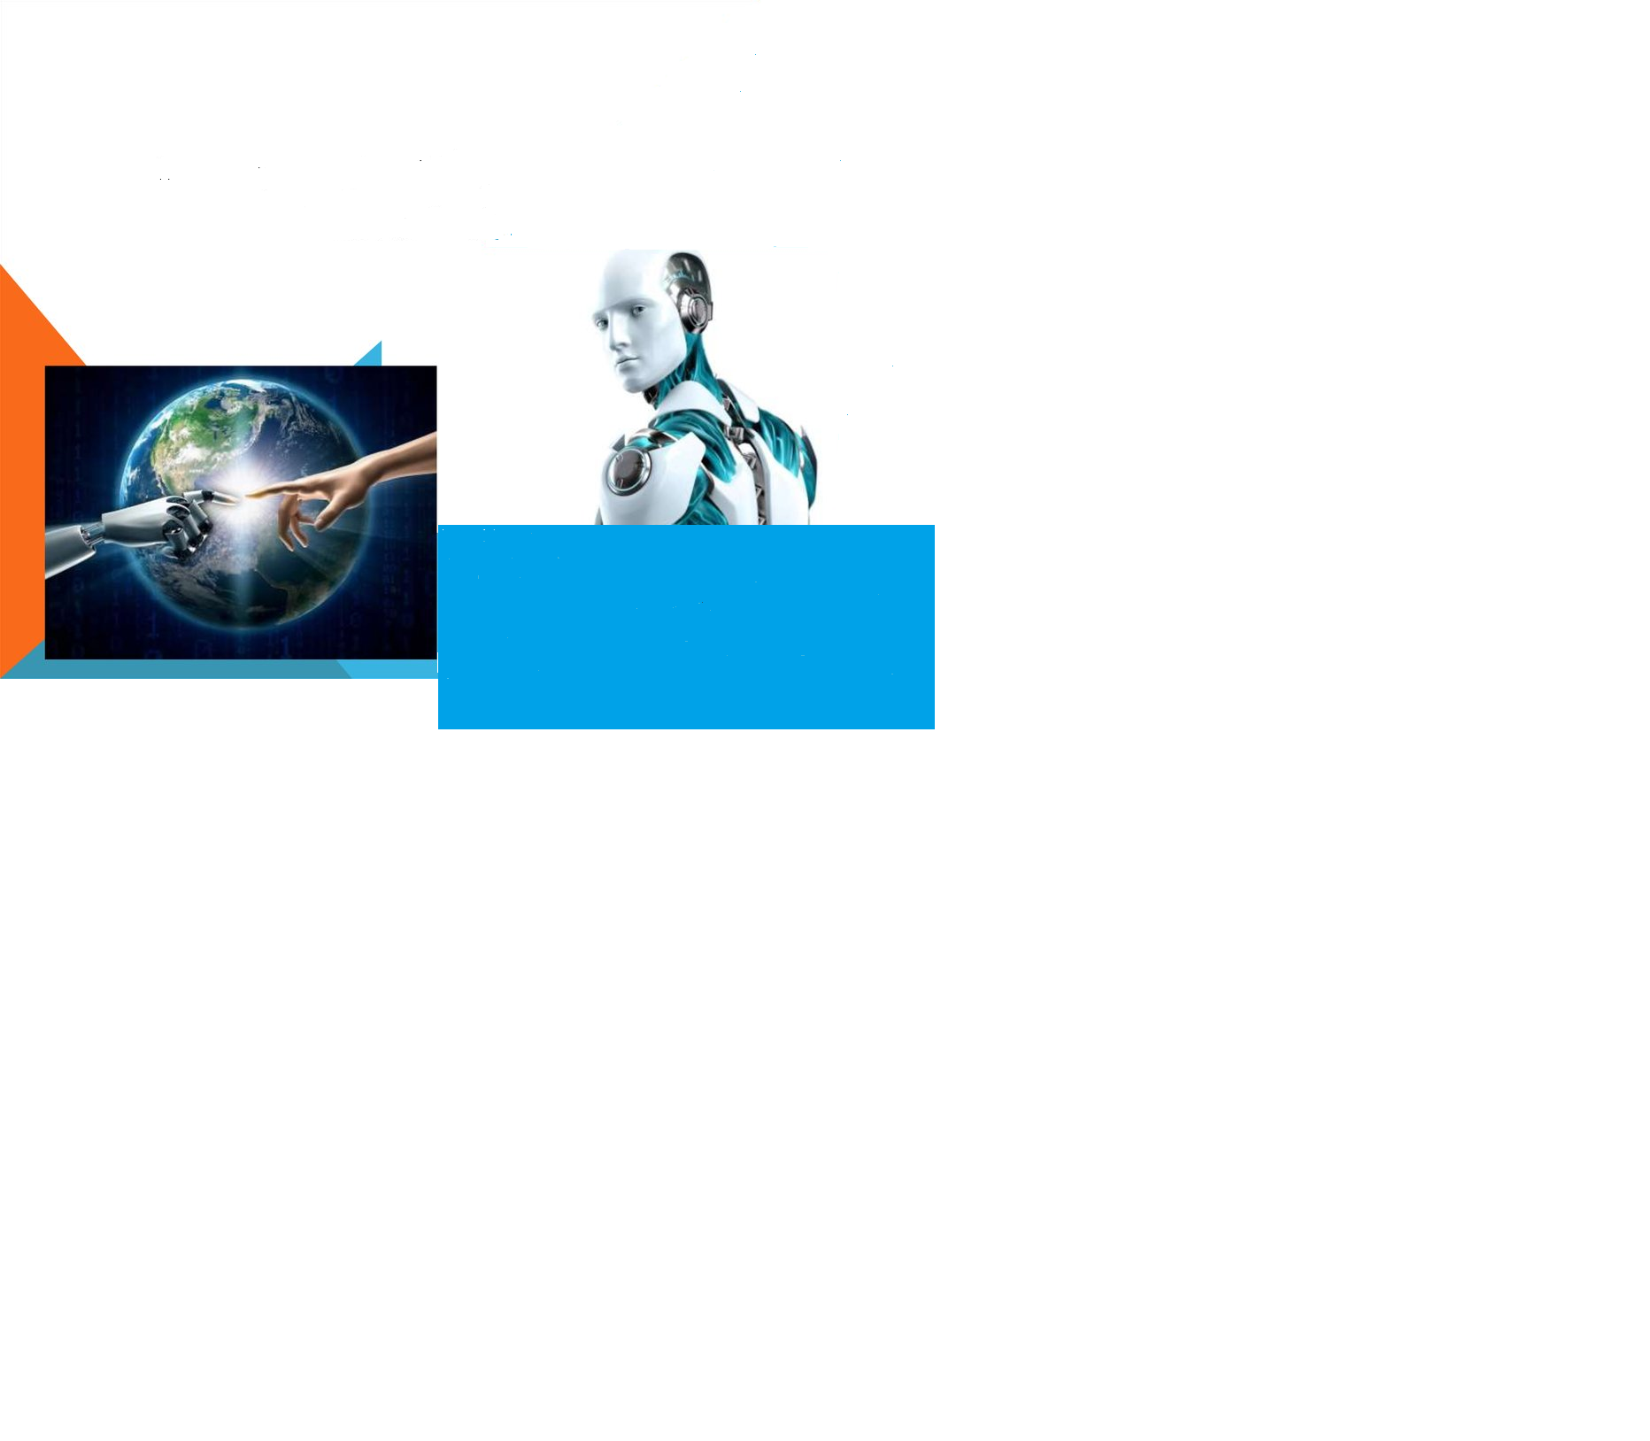
Жасанды интеллект
Семинар-практикум
Дайындаған:
Ашимова Б.К., Кусаинова Н. Д.

Slide 2

Жасанды интеллект дегеніміз не? - Жасанды интеллект (ЖИ) — адам миының жұмысын имитациялайтын компьютерлік жүйелер мен бағдарламалар.
- ЖИ өз бетінше шешімдер қабылдай алады, проблемаларды шеше алады және тәжірибе жинай отырып, өздігінен дамиды.

Slide 3
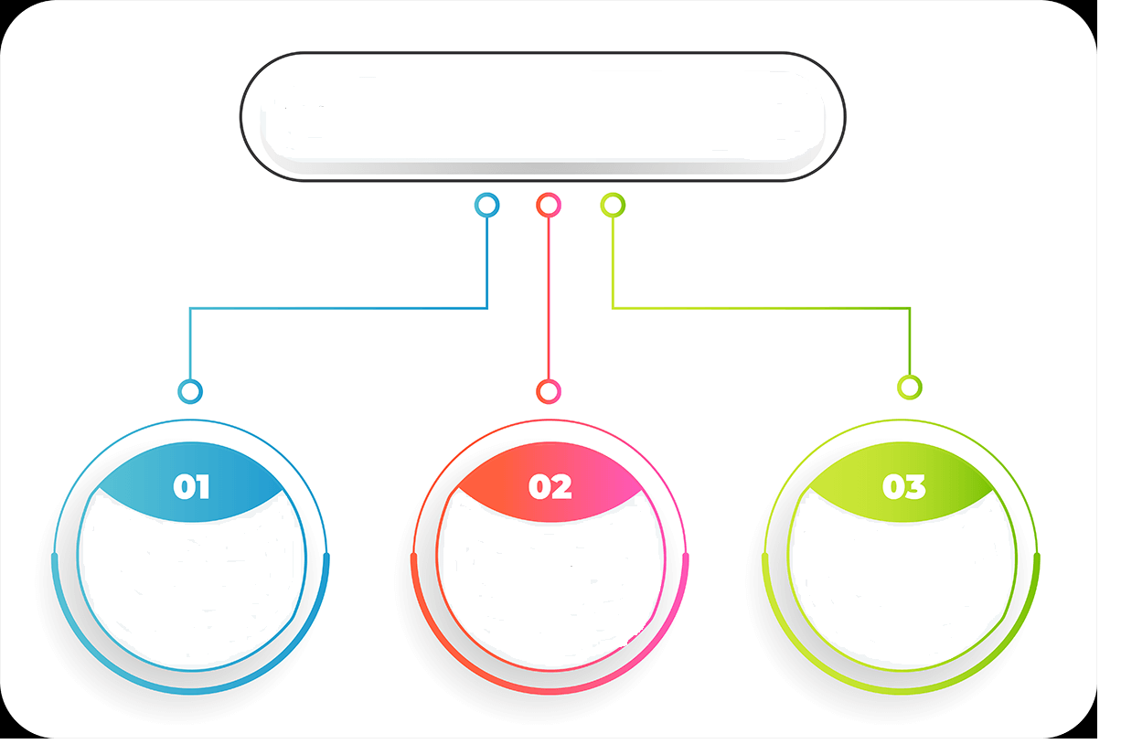
Қазіргі өмірде ЖИ қай жерде қолданылады?
Смарт-телефондар (сөз тану, аударма жасау, роботтар мен автоматтанды
рылған жүйелер)
Интернеттегі ұсыныстар
YouTube
әлеуметтік желілер
Бала тәрбиесінде: білім беру ойындары, интерактивті оқыту платформала-ры

Slide 4

Жасанды интеллекттің балаларға әсері
Креативтілік пен логикалық ойлау: ЖИ ойындар мен тапсырмалар балаларға шығармашылықпен ойлануға мүмкіндік береді.
: Балалардың сыни ойлау, әлеуметтік дағдылар мен эмоциялық интеллектін дамытуға көмек көрсетеді
Мотивация: Балалар ЖИ арқылы белсенді түрде білім алу процесіне қатыса алады

